Slide 1
FRONTIERE CHIUSE
La detenzione dei migranti verso nuove forme di trattenimento
Paola Petrucco, Project Officer
Coalizione Italiana Libertà e Diritti civili (CILD)

Slide 2
Indice
CILD - Chi siamo
Monitoraggio dei luoghi di detenzione amministrativa
Il lavoro di CILD - Detenzione migrante ai tempi del Covid
Ostacoli per la società civile
Alternative alla detenzione amministrativa
Criticità del sistema
Strade alternative: verso il superamento della detenzione amministrativa
Il case management

Slide 3
CILD - Chi siamo
Coalizione Italiana Libertà e Diritti civili (CILD)
Network di 41 organizzazioni della società civile
Assistenza legale, progetti di ricerca e un dibattito informato su questi temi
Aree di lavoro:
Asilo e protezione internazionale
Immigrazione
Uguaglianza e antidiscriminazione
Giustizia
Libertà civile nell’era digitale
Sicurezza nazionale

Slide 4
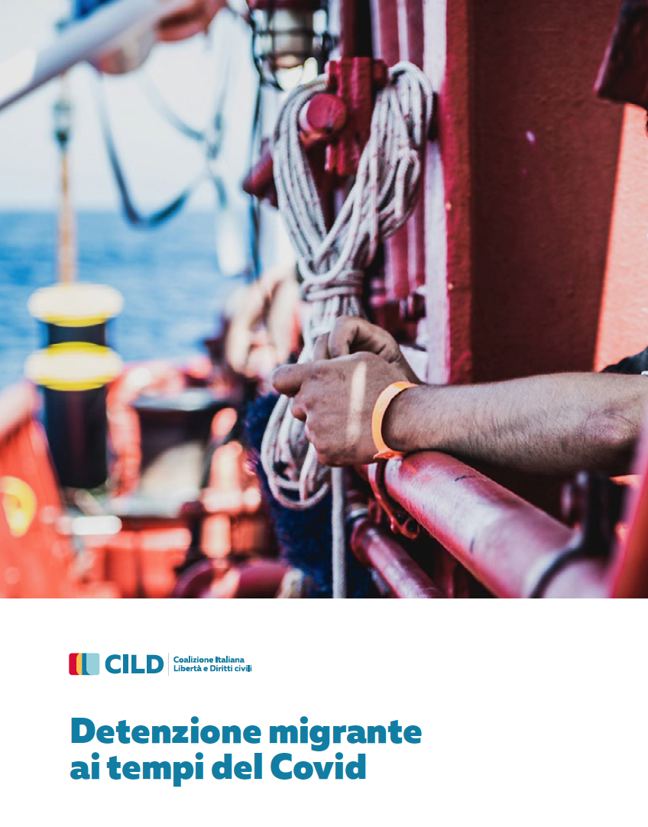
Monitoraggio dei luoghi di detenzione amministrativa
Il lavoro di CILD
Osservazione e raccolta dati:
Collaborazione con Border Criminologies, Università di Oxford
Detenzione migrante ai tempi del covid
DIFFICOLTÀ A REPERIRE INFORMAZIONI
Fonti:
Aggiornamenti periodici del Garante nazionale (Bollettini, “Il punto”)
Rassegna stampa media locali e nazionali
Scambi privati:
Rete dei garanti
Organizzazioni attive sul posto
Esperti (Progetto In Limine)

Slide 5
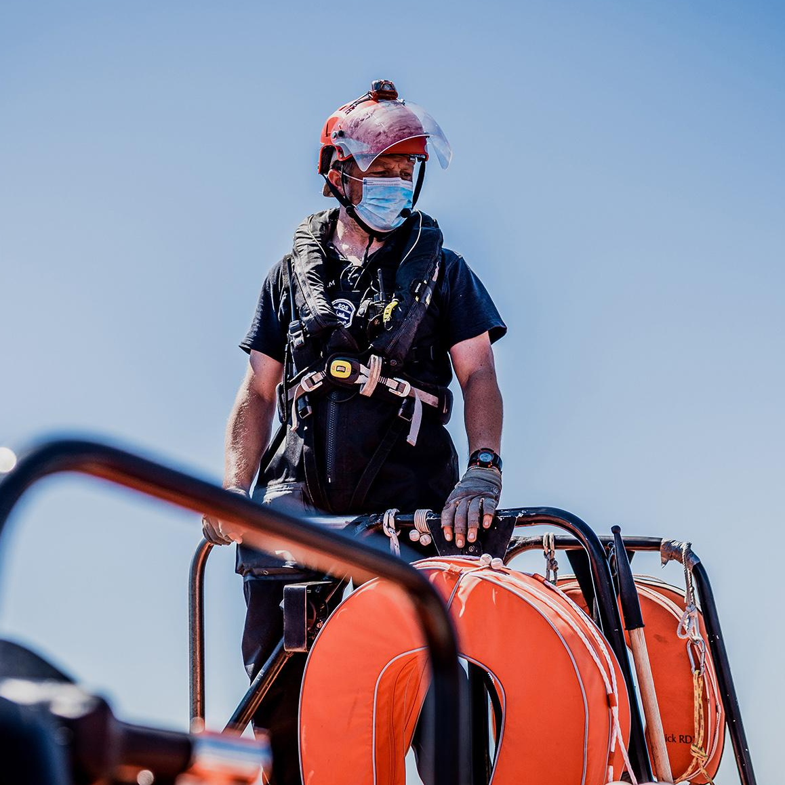
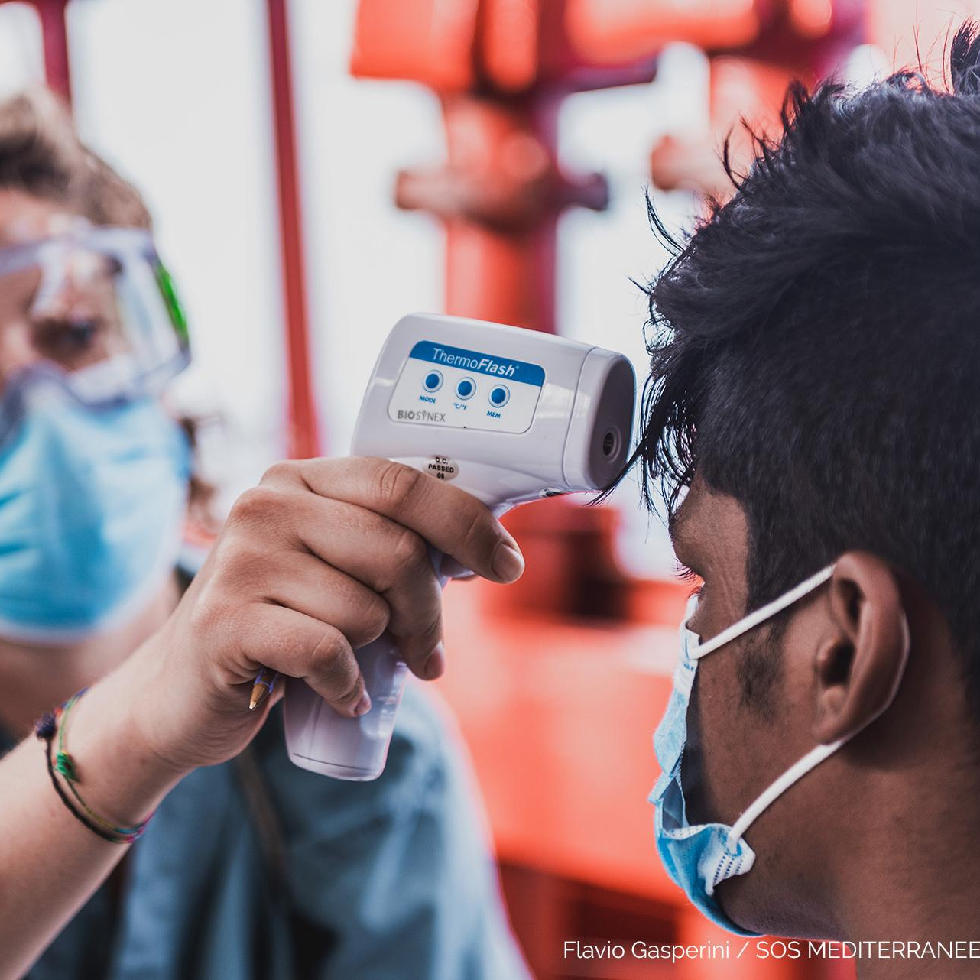
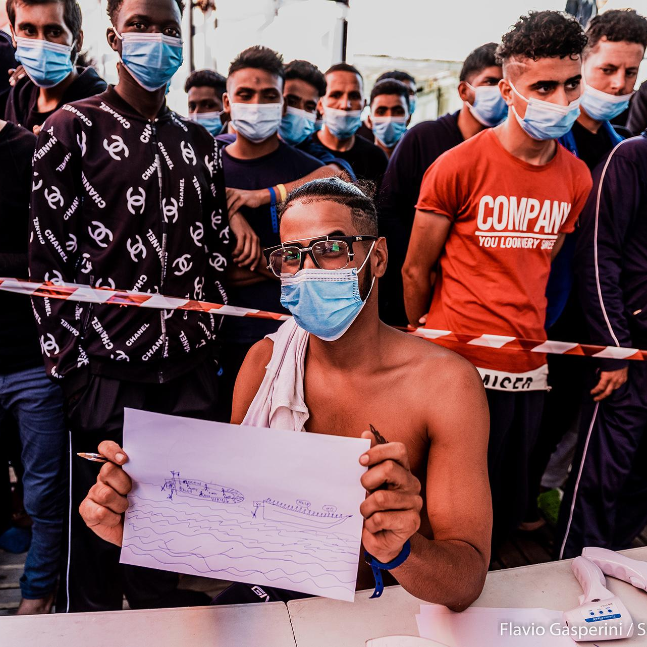
Monitoraggio dei luoghi di detenzione amministrativa
Ostacoli per la società civile
01
02
03
04
Difficile accesso alle strutture
Carenza di informazioni governative
Mancata risposta ad accessi FOIA
Problematico contatto con l’esterno

Slide 6
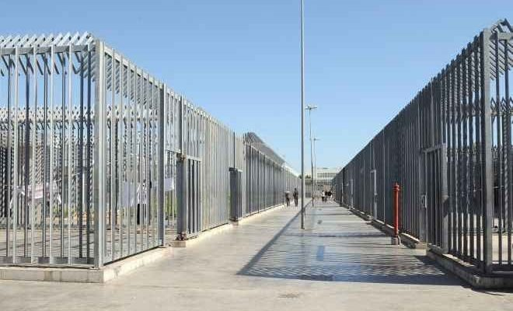
Monitoraggio dei luoghi di detenzione amministrativa
Ostacoli per la società civile - Difficile accesso alle strutture
Ai sensi della normativa vigente:
Persone vulnerabili non devono essere trattenute e, se lo sono, devono avere accesso al supporto di organizzazioni competenti → non sempre avviene
Situazione resa ancora più difficile durante l’emergenza sanitaria:
Cpr Ponte Galeria (Roma): legali, volontari, associazioni non avevano accesso
Cpr di Corso Brunelleschi (Torino): monitoraggio per via remota durante Fase 1
Vittoria ASGI: Tar di Palermo ha ritenuto insufficiente la motivazione di diniego di accesso nel Cpr Pian del Lago (Caltanissetta)

Slide 7
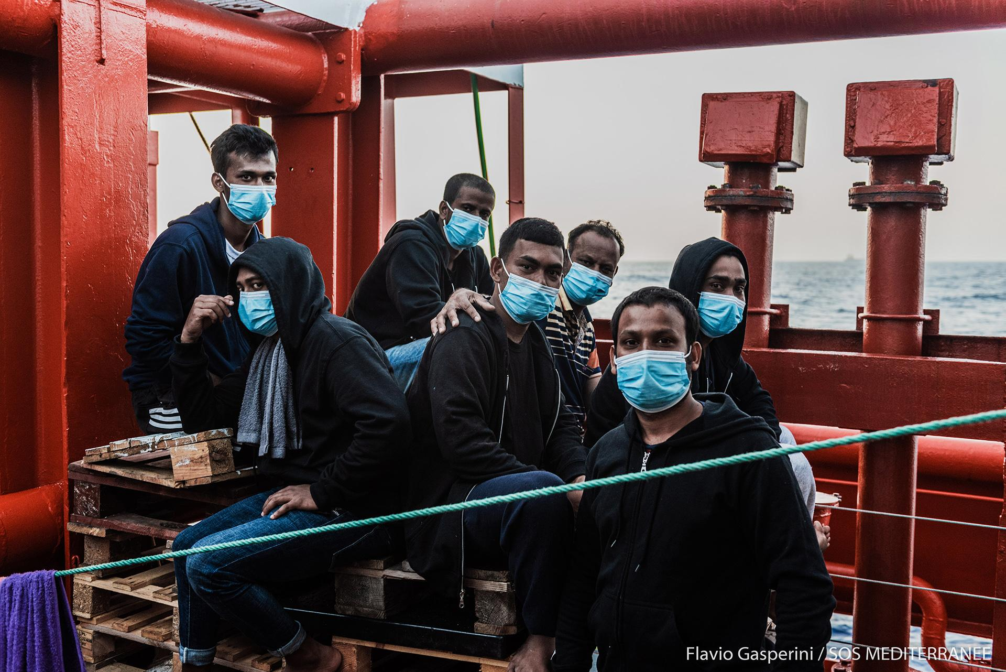
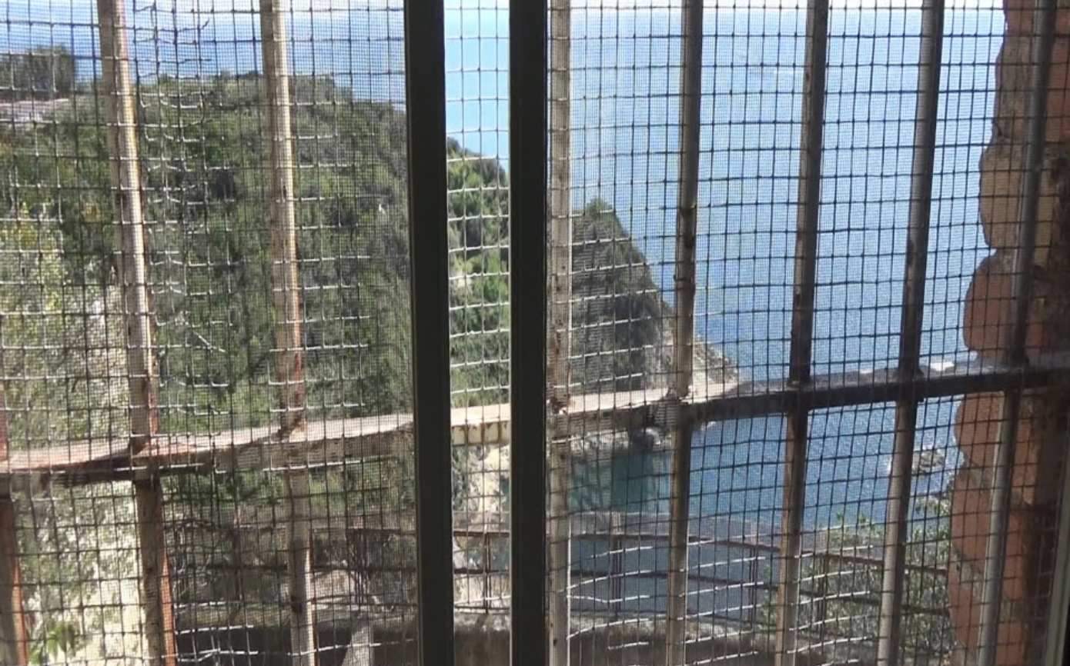
Carenza di informazioni governative
Problematico contatto con l’esterno
Monitoraggio dei luoghi di detenzione amministrativa
Nessuna pubblicazione governativa, periodica sui
luoghi di detenzione amministrativa
→ ad es. “cruscotto” del Ministero dell’Interno / aggiornamenti carceri del Ministero della Giustizia
Limitato utilizzo dei cellulari nei Cpr (contrariamente alle carceri)
→ D. L. 130/20: i trattenuti possono rivolgere reclami o istanze (scritti o orali) ai Garanti
Ostacoli per la società civile
Mancata risposta ad accessi FOIA
Scarsa disponibilità delle Autorità pubbliche interpellate a rispondere ai diversi accessi FOIA
→ Ad es. ospiti dell’hotspot di Messina, condizioni navi quarantena

Slide 8
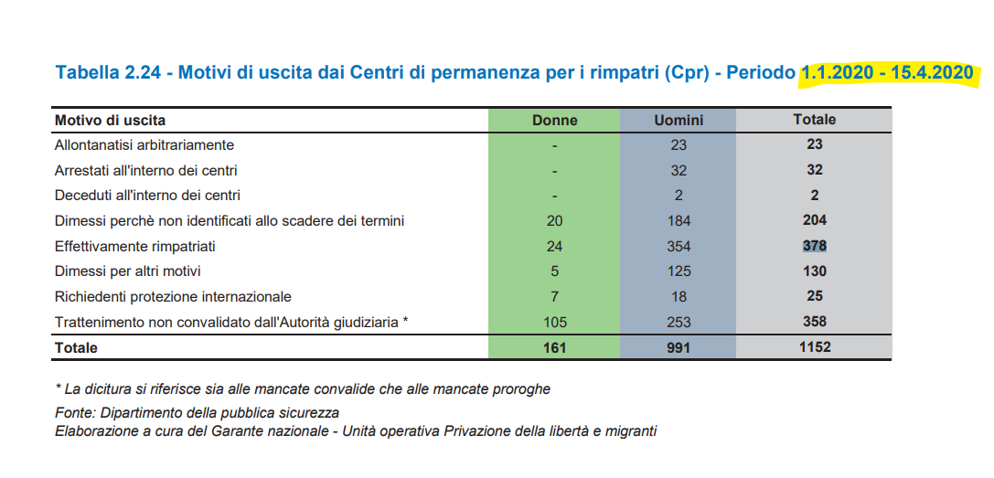
Alternative alla detenzione amministrativa
Criticità del sistema
Sistema di detenzione “senza reato”
Scopo: identificazione e rimpatrio di persone irregolarmente presenti sul territorio italiano.
Ma:
Media persone rimpatriate 50% della popolazione trattenuta
Ostacoli al rimpatrio oltre i primi 30-60 giorni
Rilasciati alla scadenza dei termini, senza titolo di soggiorno valido e spesso senza dimora
Aumento criticità nel periodo di emergenza: “Trattenimento illecito”

Slide 9
Alternative alla detenzione amministrativa
Strade alternative: verso il superamento della detenzione amministrativa
Il trattenimento nei Cpr non è l’unica strada percorribile:
“Classiche” misure alternative alla detenzione:
(ad es. obbligo di presentazione, obbligo di dimora, obbligo di firma, consegna del passaporto)
Misure “community-based” = alternative basate sulla coinvolgimento della persona
(ad es. case management)
01
02
03
Più rispettose dei diritti dei migranti
Più efficaci (in termini di compliance e risoluzioni dei casi)
Più valide in termini di costi-benefici

Slide 10
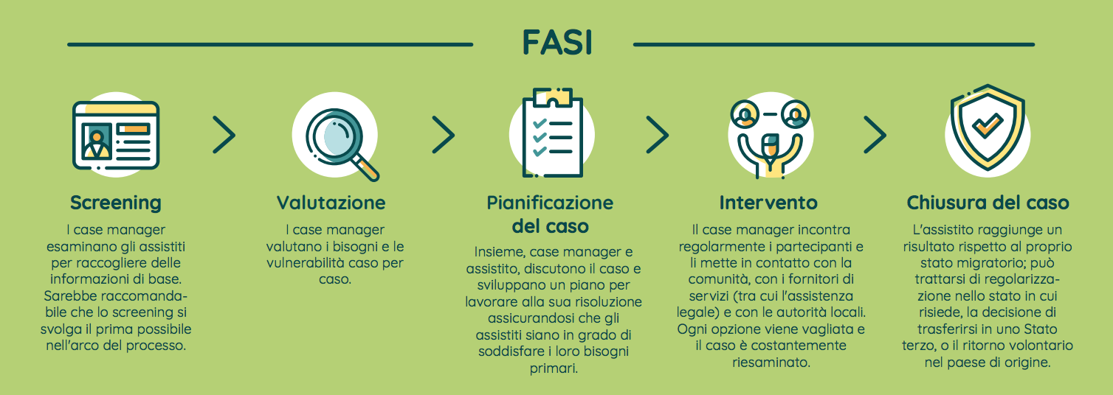
Alternative alla detenzione amministrativa
Il case management
Sperimentato dai membri dell’European Alternatives to Detention Network
Progetto di “Alternative alla detenzione: verso una gestione più efficace e umana della migrazione“ di CILD e Progetto Diritti
Fonte: PICUM (2020), Attuazione di alternative alla detenzione basate sul case management in Europa

Slide 11
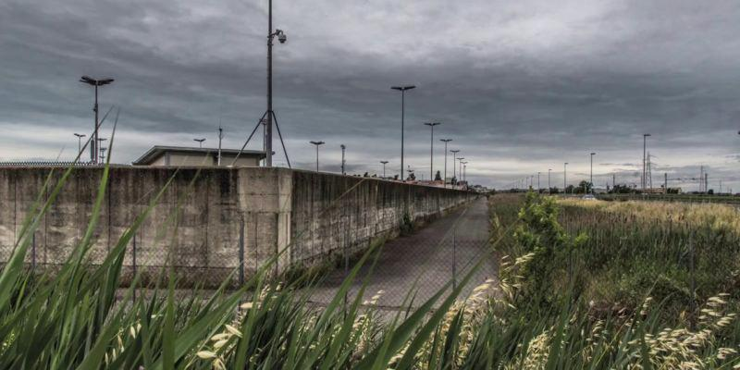
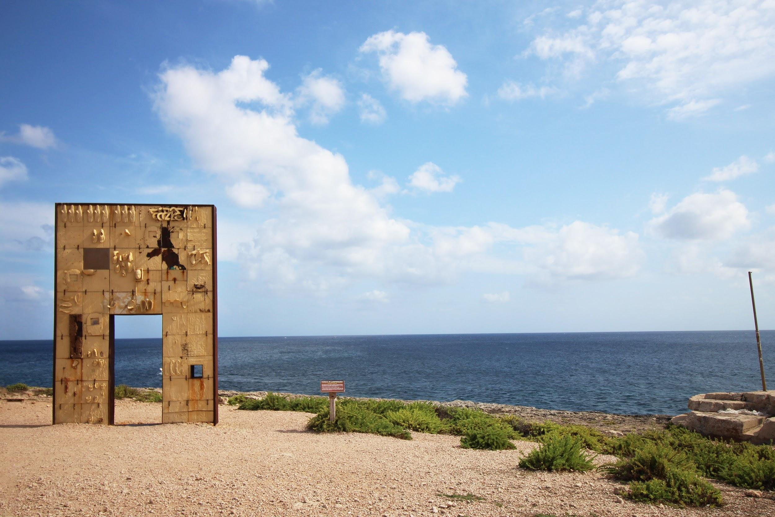
Alternative alla detenzione amministrativa
Il case management - Beneficiari
Persone a rischio di detenzione
Persone vulnerabili trattenute
Persone che non hanno la possibilità di restare in Italia
portate all'irregolarità da un insieme di complicazioni burocratiche, cambiamenti legislativi e barriere linguistiche
che rischierebbero serie violazioni dei diritti umani se venissero rimpatriate
Storia di Anthionia, detenuta in un CPR e quasi espulsa (in barba alle regole)
possono decidere di tornare volontariamente nel proprio Paese

Slide 12
Alternative alla detenzione amministrativa: Case management
Approccio a “tutto tondo”
Percorso individualizzato
Case manager
Inclusione sociale
visione globale e dettagliata della loro situazione
che pone la persona al centro
di supporto
e di orientamento
Il tutto in libertà nella società ospitante
Case management
Benefici
Fiducia
Per gli assistiti, per i governi, per la società (ad es. partecipazione, benessere, risoluzione del caso, contributo alla società)
reciproca tra case manager e beneficiario + nel sistema immigrazione

Slide 13
Grazie per l’attenzione!
paola@cild.eu

